Slide 1
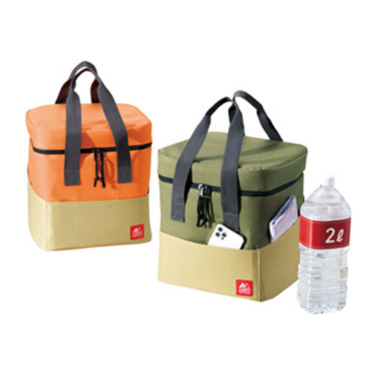
【提案書】
キャンプス ハイエンド保冷温ビッグバッグ
特徴
アウトドアシーンはもちろん、夏場のお買い物などにも非常に便利な保冷温効果に優れたビッグバッグです。2リットルのペットボトルが6本入るサイズ感で使い勝手抜群です。
納期
納期スペース
仕様
カラー展開：オレンジ・グリーン 2色取混ぜ
素材：表/ポリエステル、内/EVA・PE、ハンドル/PP、底板/PE
サイズ：325×300×245mm
包装：包装袋
お見積
お見積りスペース

